Slide 1

AQUACOIN
Une monnaie virtuelle aux conséquences réelles
A virtual currency with real consequences
Notes:
<numéro>

Slide 2
Contexte crypto-monnaie
Hors bitcoin, au 9 mai 2021, selon CoinMarket et Cap, il existe 5002 cryptoactifs ou cryptomonnaies, pour une valeur évalué à 2031 milliards d’euros.
Un nombre croissant de cryptoactifs circule mais le Bitcoin conserve la première place (876 milliards d’euros), devant l’Ethereum (410 milliards d’euros).
Notes:
<numéro>

Slide 3
Cryptocurrency context
Excluding bitcoin, as of May 9, 2021, according to CoinMarket and Cap, there are 5,002 cryptoassets or cryptocurrencies, with a value valued at 2031 billion euros.
A growing number of cryptoassets are circulating but Bitcoin retains the first place (876 billion euros), ahead of Ethereum (410 billion euros).
Notes:
<numéro>

Slide 4
L’avenir de la crypto
Au départ, Bitcoin a été crée pour les échanges d’argents en toute confidentialité, ce qui apporte nécessairement des dérives (exemple : dark web)
- Après la création du Bitcoin, les crypto-monnaies créées avaient une utilité particulière : transfert de fonds plus rapides, plus sécurisés (exemple : Ethereum, Litecoin et autres)
- Mais ces modèles ont montré leurs limites comme en mars/avril 2022, où les cryptomonnaies ont chuté de plus de 60 %.
- Aujourd’hui, on veut créer une nouvelle génération de crypto-monnaie, dont les valeurs seront basées sur des ressources naturelles précieuses, nous on a choisi l’eau.
Notes:
<numéro>

Slide 5
The Future of Crypto
Initially, Bitcoin was created for the exchange of money in complete confidentiality, which necessarily brings drifts (example: dark web)
- After the creation of Bitcoin, the crypto-currencies created had a particular use: faster, more secure transfer of funds (example: Ethereum, Litecoin and others)
But these models have shown their limits as in March/April 2022, when cryptocurrencies fell by more than 60%.
- Today, we want to create a new generation of cryptocurrency, whose values will be based on precious natural resources, we chose water.
Notes:
<numéro>

Slide 6
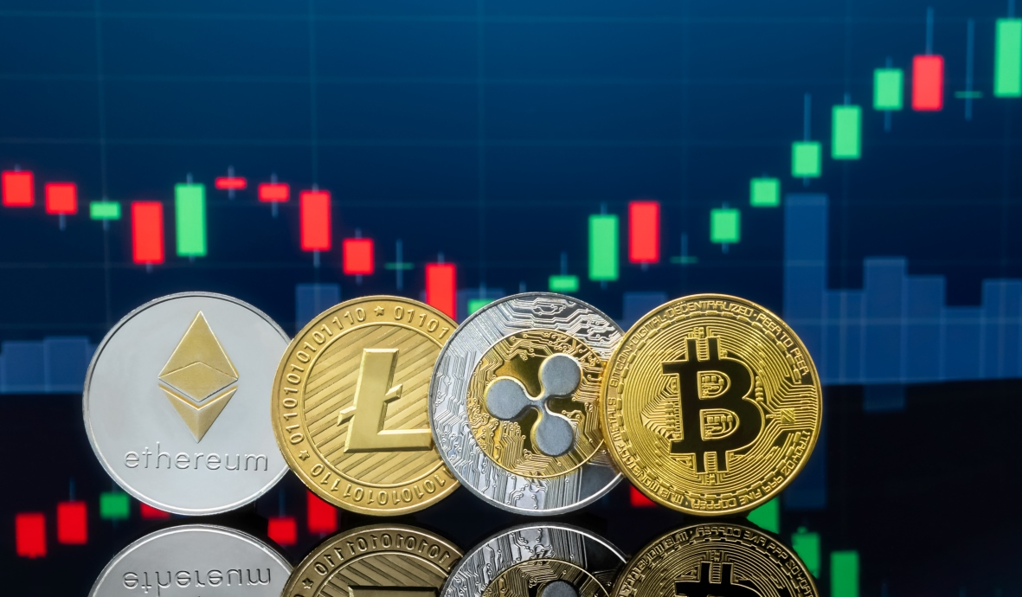
La dégringolade
l'effondrement d'un stablecoin : le Terra (usd) : les stablecoins sont censés avoir une valeur garantie, qui est protégée grâce à l'existence d'une grande réserve généralement le Dollars ou l’OR…
AquaCoin à comme réserve un besoin essentielle a toute vie sur terre : L’EAU, l’essence de l’humanité.

Slide 7
The tumble
the collapse of a stablecoin: the Terra (usd): stablecoins are supposed to have a guaranteed value, which is protected thanks to the existence of a large reserve usually the Dollars or the Gold...
AquaCoin has as a reserve an essential need for all life on earth: WATER, the essence of humanity.

Slide 8
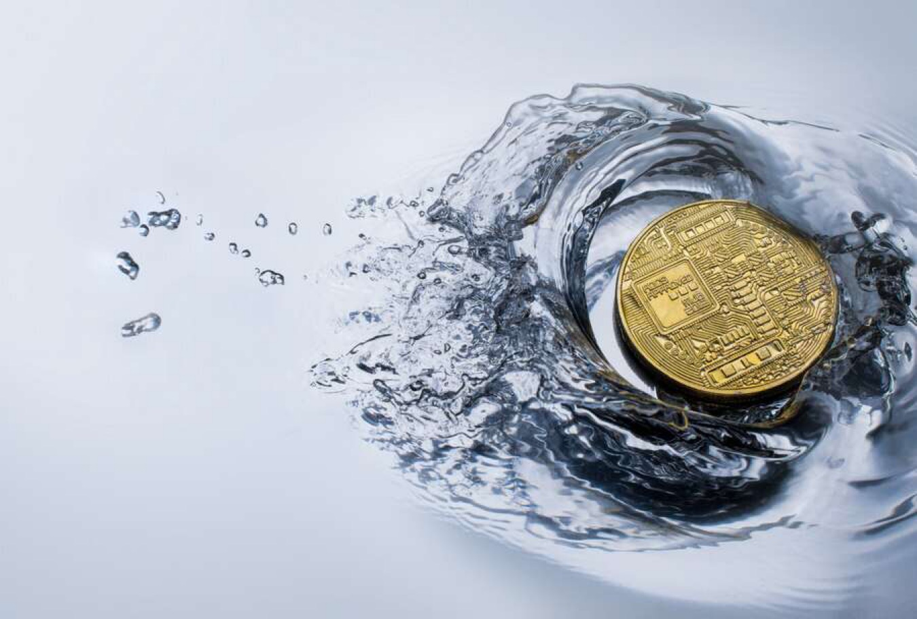
AquaCoin la monnaie qui vit au rythme des vagues
Une monnaie qui a pour réserve l’eau
Une monnaie internationale qui bénéficie à tous
Sauter dans le grand bain en toute sécurité
Plus qu’une monnaie une communauté

Slide 9
AquaCoin the currency that lives to the rhythm of the waves
° A currency that has water as its reserve
° An international currency that benefits everyone
°Jumping into the big bath safely
°More than a currency a community

Slide 10
Les valeurs de l’eau
sur un plan de vie, l’eau est indispensable. Elle recouvre plus de 70% de la surface de la Terre, mais l’eau douce elle, ne représente que 2,5% du total disponible.
Le dérèglement climatique contribue à l’évaporation de cette eau. Aujourd’hui 2 milliards de personnes vivent sous stress hydrique, et 770 millions sans eau potable. Elle se fait rare et ceci est dû en partie à la surpopulation. D’ici 2030, les réserves mondiales suffiront à combler seulement 60% de la demande.
97,5% de l’eau sur Terre est salée ! L’eau des lacs, rivières, ruisseaux, étangs etc ne représente que 0,3% de l’eau douce disponible. Le reste est piégé dans le sol et les glaciers. Ce manque d’eau potable concerne directement 748 millions de personnes, soit 11% de la population mondiale qui n’y a pas accès.

Slide 11
Water values
On a living plan, water is essential. It covers more than 70% of the Earth's surface, but fresh water represents only 2.5% of the total available.
Climate change contributes to the evaporation of this water. Today 2 billion people live under water stress, and 770 million without drinking water. It is rare and this is partly due to overpopulation. By 2030, global reserves will be sufficient to meet only 60% of demand.
97.5% of the water on Earth is salty! Water from lakes, rivers, streams, ponds etc. represents only 0.3% of the available fresh water. The rest is trapped in the soil and glaciers. This lack of drinking water directly affects 748 million people, or 11% of the world's population who do not have access to it.

Slide 12
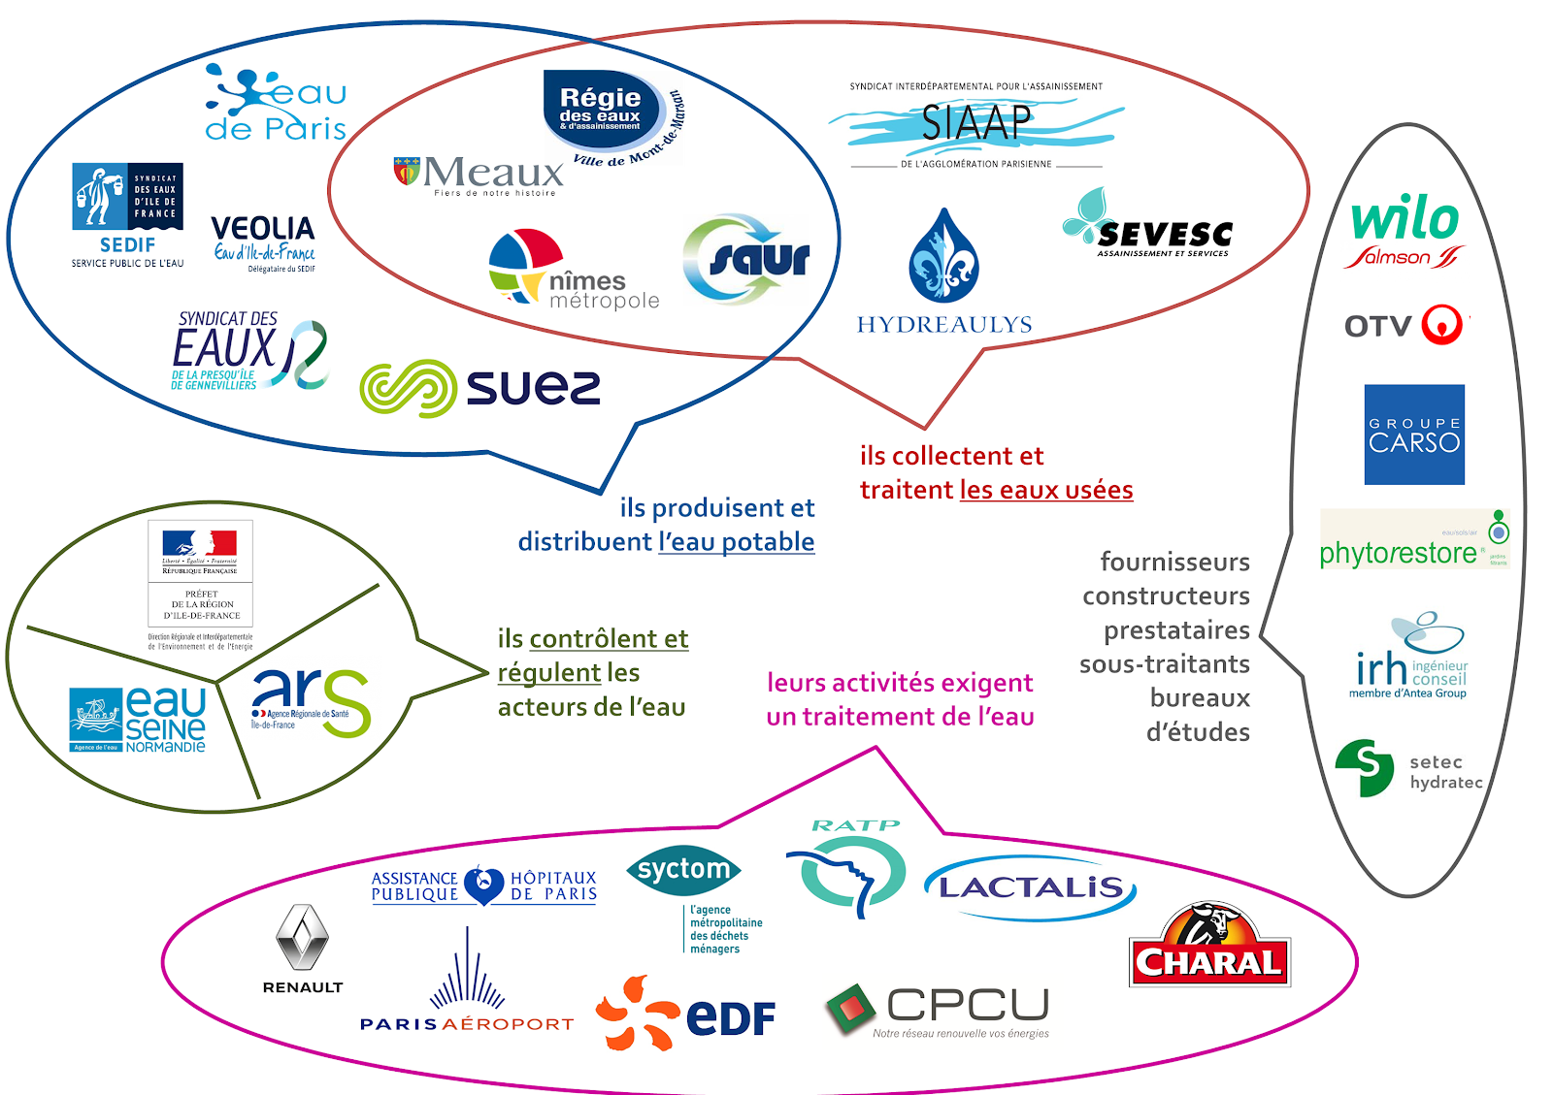
Les acteurs de l’eau
Entreprises et agents qui contribue a la production d’eau potable, dépollution des eaux, entretien et acheminement. Le marché mondial de l’eau avoisine 1.100 milliards de dollars (soit près de 1.000 milliards d’euros) et affiche une croissance annuelle moyenne de 6%.

Slide 13
Water stakeholders
Companies and agents that contribute to the production of drinking water, water depollution, maintenance and transport. The global water market is around 1,100 billion dollars (nearly 1,000 billion euros) and shows an average annual growth of 6%.

Slide 14
La planète bleu…
En plus des risques de pénurie, l’humanité est confrontée à un autre problème : la qualité de l’eau se dégrade. Ceci entraîne des risques sanitaires pour les populations. Dans des pays comme la Chine et l’Inde, l’eau est polluée par les rejets industriels dans les fleuves. En Europe, en Amérique du Nord et en Asie, la moitié des lacs et des rivières sont pollués par les algues qui empoisonnent les milieux naturels. Les produits chimiques utilisés en agriculture finissent également par s’infiltrer dans les sols jusqu’aux nappes phréatiques.
Notes:
<numéro>

Slide 15
The blue planet...
In addition to the risk of shortages, humanity faces another problem: water quality is deteriorating. This leads to health risks for populations. In countries such as China and India, water is polluted by industrial discharges into rivers.
In Europe, North America and Asia, half of all lakes and rivers are polluted by algae that poison natural environments. Chemicals used in agriculture also end up seeping into the soil to groundwater.
Notes:
<numéro>

Slide 16
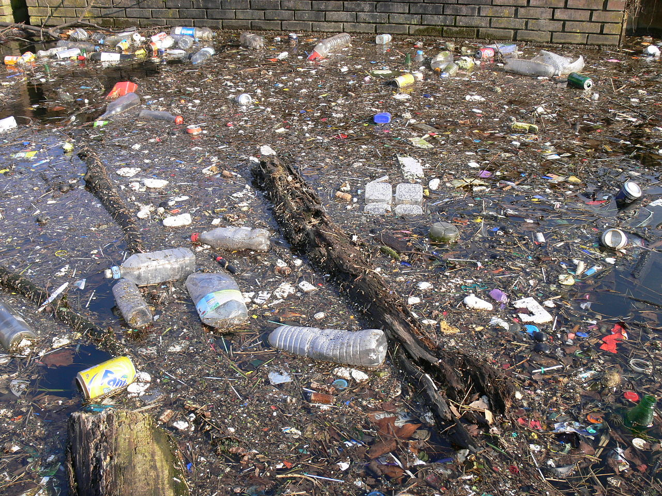
La réalité
2 milliards d’individus vivent grâce à ces eaux.
Sur 4001 points d’eau d’Europe, 14% sont « suffisamment » pollué pour tuer la faune aquatique.
D’ici 2025, 3,5 milliards de personnes seront en pénurie d’eau potable : soit presque 50% de la population mondiale.
Notes:
<numéro>

Slide 17
Reality
2 billion people live thanks to these waters.
Out of 4001 water points in Europe, 14% are "sufficiently" polluted to kill aquatic fauna.
By 2025, 3.5 billion people will be in need of drinking water: almost 50% of the world's population.
Notes:
<numéro>

Slide 18
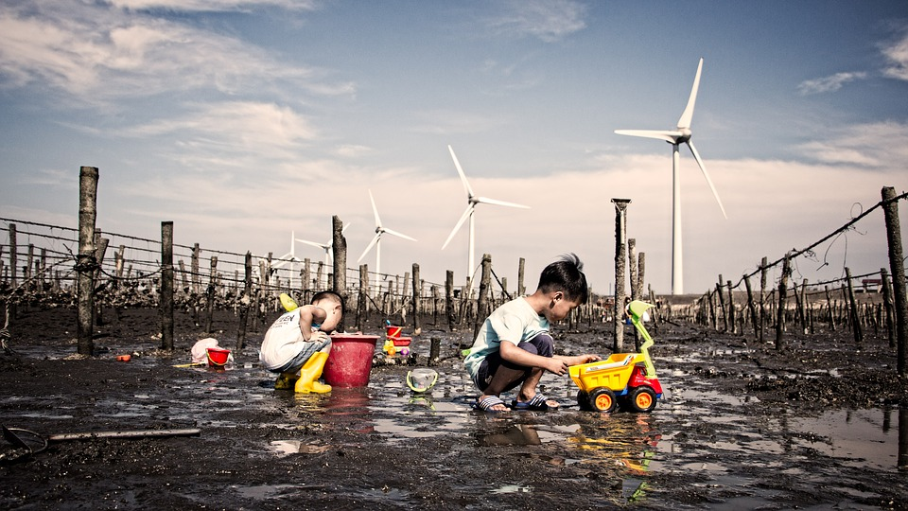
L’avenir
Un monde pollué, où l’alarme a déjà sonné.
3% des décès sont dus à un manque d’eau potable.
15 millions d’enfants de moins de 5 ans sont concernés.
Et si c’était nos enfants ?

Slide 19
The future
A polluted world, where the alarm has already sounded.
3% of deaths are due to a lack of drinking water.
15 million children under the age of 5 are affected.
What if it was our children?

Slide 20
UTOPIE
Une vie meilleure où l’eau ne manquerait pas, où la famine n’existerait pas…
Une solution ?
Le dessalement : fournissons plus d’eau potable à l’humanité et à la planète Terre.
Aujourd’hui plusieurs procédés le permettent !
Un rêve que AquaCoin réalisera

Slide 21
UTOPIA
A better life where there would be no shortage of water, where famine would not exist...
A solution?
Desalination: provide more drinking water for humanity and planet Earth.
Today several processes allow it!
A dream that AquaCoin will realize

Slide 22
Les systèmes les plus utilisés
Osmose inverse : cette technique « membranaire » repose sur une ultrafiltration sous pression au travers de membranes dont les pores sont des 'trous' si petits que même les sels sont retenus. cette technique, en plein essor (coût énergétique moyen (≈ 4–5 kWh/m³)2) est un système éprouvé ayant montré sa fiabilité.
La distillation à effet simple (DES) : la distillation est le plus vieux procédé de dessalement.
Dessalement multiples flash (MSF) : ce procédé dit flash consiste à maintenir l’eau sous pression pendant toute la durée du chauffage.
Distillation multi-effets : ce système fournit une eau très pure ; coût énergétique élevé (≈ 15 kWh/m³).
Flash multi-étages, ou système flash : il est utilisé dans les pays du Golfe, fournissant une eau dont le taux de sel résiduel est non négligeable ; coût énergétique élevé (≈ 10 kWh/m³).

Slide 23
Différents procédés existent pour dessaler l’eau pour explorer et protéger les océans.
Pour aider la Planète, associations, et militants, il faut donc un système innovant et durable pour valoriser leur travail.
C’est pourquoi AquaCoin est née, la première crypto-monnaie basée sur l’eau.
Une monnaie active qui s’adresse à tous.
AquaCoin: Des eaux purs pour un avenir sur.

Slide 24
Different processes exist to desalinate water to explore and protect the oceans.
To help the Planet, associations, and activists, we need an innovative and sustainable system to value their work.
That's why AquaCoin was born, the first water-based cryptocurrency.
An active currency that is for everyone.
AquaCoin: Pure waters for a safe future.

Slide 25
demain
À notre avis, il existe fondamentalement deux types d’échanges différents: ceux qui
traiter avec la monnaie fiduciaire; et ceux qui traitent uniquement en crypto. C’est ce dernier qui nous intéresse .
Même s’ils ne sont pas nombreux à l'échelle du monde maintenant, nous croyons fermement que les échanges cryptographiques seront plus importants, beaucoup plus grands, que les échanges traditionnelles.
dans un avenir proche, ils joueront un rôle de plus en plus important dans la finance mondiale et nous appelons ce nouveau paradigme “AquaCoin” .
Avec votre aide, AquaCoin construira un échange cryptographique de classe mondiale, alimentant l’avenir
de crypto finance ainsi que l’avenir du monde.

Slide 26
tomorrow
In our opinion, there are basically two different types of exchanges: those which
dealing with fiat money; and those who deal only in crypto. It is the latter that interests us.
Even though there are not many of them globally now, we strongly believe that crypto exchanges will be bigger, much bigger, than traditional exchanges.
in the near future, they will play an increasingly important role in global finance and we call this new paradigm "AquaCoin".
With your help, AquaCoin will build a world-class crypto exchange, powering the future
of crypto finance as well as the future of the world.

Slide 27
Problèmes
Certains des échanges de cryptomonnaies actuelles souffrent d’un certain nombre de problèmes Mauvaise architecture technique.
De nombreux échanges sont « mis en place rapidement », par de bons techniciens, mais qui
ont peu ou pas d’expérience dans la finance ou dans l’exploitation d’une bourse.
Souvent, ils choisissent l’approche la plus simple pour que le système soit opérationnel.
Pendant ce temps peut bien fonctionner au début, à mesure que le trafic augmente, le système ne sera pas en mesure de gérer la charge accrue.
Les systèmes d’échanges doivent être conçus à partir de la base avec la sécurité, l’efficacité, la vitesse et l’évolutivité à l’esprit.
Cela ralentit souvent le développement initial, mais est essentiel au succès à long terme.
Autre problème, les valeurs des cryptomonnaie souvent Dollar ou OR, ou nous avons pu apercevoir leurs limites courant année 2021..

Slide 28
Trouble
Some of the current cryptocurrency exchanges suffer from a number of problems with poor technical architecture.
Many exchanges are "set up quickly", by good technicians, but who
have little or no experience in finance or operating a stock exchange.
Often, they choose the simplest approach to get the system up and running.
During this time may work well at first, as traffic increases, the system will not be able to handle the increased load.
Exchange systems must be designed from the ground up with security, efficiency, speed and scalability in mind.
This often slows down initial development, but is critical to long-term success.
Another problem, the values of cryptocurrencies often Dollar or Gold, where we could see their limits during the year 2021.

Slide 29
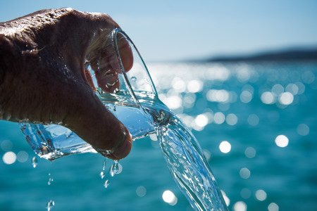
Solutions
AquaCoin est différent, sa valeur provient de son stock d’eau, qui est issu des structures de dessalement d’eau.
AquaCoin pourra augmenter ses quantités d’eau, en augmentant son prix, et ainsi elle fournira, plus d’eau potable à l'humanité

Slide 30
Solutions
AquaCoin is different, its value comes from its water stock, which comes from water desalination structures.
AquaCoin will be able to increase its quantities of water, increasing its price, and thus it will provide, more drinking water to humanity.

Slide 31
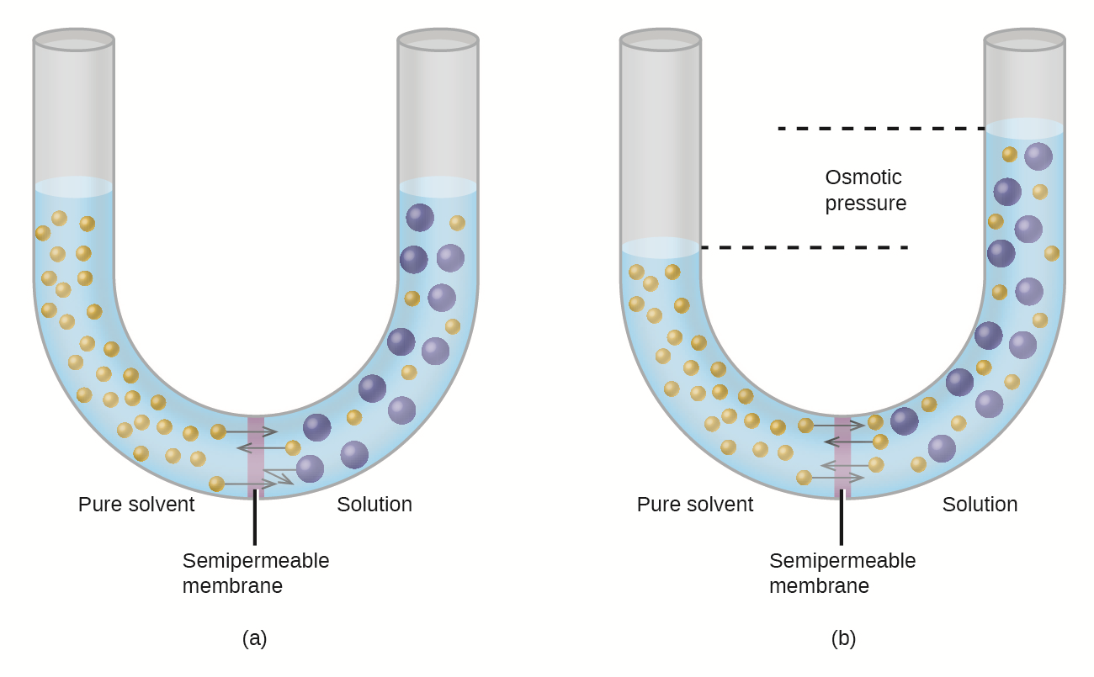
AquaCoin utilisera l’osmose inverse dans un premier temps, et d’autres systèmes plus compétitifs avec un impact moins important sur l'environnement jusqu' à avoir son propre système de dessalement, le marché de l’eau est estimé à 1100 milliard d’euro avec une croissance de 6%.

Slide 32
AquaCoin will use reverse osmosis at first, and other more competitive systems with a lower impact on the environment until it has its own desalination system, the water market is estimated at 1100 billion euros with a growth of 6%.

Slide 33
Le principe de l’osmose inverse dans notre système de désalinisation :
L'eau de mer, montée en pression, entre dans les membranes qui, telles des "passoires moléculaires" laissent seulement passer l'eau pure.
La plupart des particules solides dissoutes ne traversent pas les membranes. Ces résidus sont évacués avec la solution salée restante.
Toutes les particules dissoutes dans l'eau de mer ne peuvent être éliminées.
En effet, le système est conçu pour rejeter 99% des TDS (Solides Totalement Dissous), autrement dit approximativement 2% des 35.000 ppm / TDS passeront à travers les membranes. Ceci garantit une eau potable avec 500 TDS (moyenne).
L'eau potable produite par notre système d'osmose inverse est essentiellement stérile.
Il convient alors de traiter notre provision d'eau douce et potable périodiquement avec du chlore faiblement dosé ou iodine pour la maintenir continuellement saine et il convient de la minéraliser en cas de boisson prolongée.

Slide 34
The principle of reverse osmosis in our desalination system:
Seawater, rising in pressure, enters membranes which, like "molecular sieves" only allow pure water to pass through..
Most dissolved solid particles do not pass through membranes. These residues are discharged with the remaining salt solution.
Not all particles dissolved in seawater can be removed.
Indeed, the system is designed to reject 99% of TDS (Totally Dissolved Solids), i.e. approximately 2% of the 35,000 ppm / TDS will pass through the membranes. This guarantees drinking water with 500 TDS (average).
The drinking water produced by our reverse osmosis system is essentially sterile.
It is then necessary to treat our supply of fresh and drinking water periodically with low-dose chlorine or iodine to keep it continuously healthy and it should be mineralized in case of prolonged drink.

Slide 35
How our desalinator works
Seawater arrives through the inlet valve of the hull pass.
It then passes through the 5 micron pre-filter. The filtered water is then forced against the membrane by the high-pressure pump (operating pressure of 60 / 65 bar). Pressurized water passes through the orifices on the surface of the membranes, leaving salt and minerals.
Drinking water passes through a probe measuring the salt content: If the water is sufficiently desalinated,The 3-way valve is automatically swapped to direct fresh water to the tanks.
On the other hand, if the salinity probe registers too high a salt content (conductivity of more than 1,000 siemens), the valve will reject the water produced.
The amount of drinking water being treated is monitored by a flow meter located on the control panel.
Fresh water production capacities are given for a water temperature of 25°C.
Performance is reduced by 2.5 to 5% per °C of temperature drop.

Slide 36
Members
Membranes are fragile, reverse osmosis membranes must be maintained carefully because they are the sensitive elements of the reverse osmosis system. Best results if the water is at 25°C, each degree below this given temperature decreases the flow rate by 2.5 to 5%.
Temperatures: Membranes should not be exposed to a temperature below 0°C. Overpressure, due to expansion caused by freezing, can tear membranes and prevent salt backflow. The membranes should also not be exposed to temperatures above 60°C, as this may prevent salt from being pushed back.
The membranes must be permanently soaked in a liquid, whether seawater (temporarily) or fresh water or in a solution with sterilant in case of non-sustainable use (the duration of the sterilant is 6 months to be renewed after this period).

Slide 37
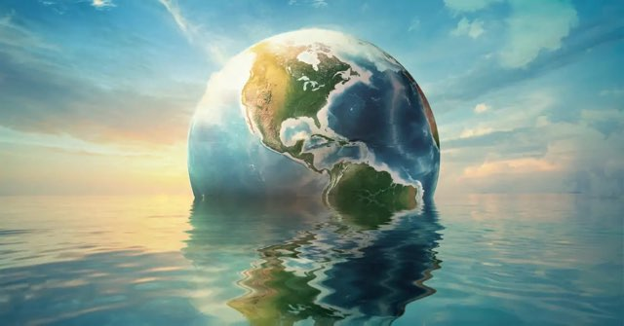
L’eau potable sera vendue à travers le monde sous forme de bouteille non polluante chaque litres vendu sera inscrit sur notre site et sera modifié en temps réel.
Dès que 10 litres seront vendus, 1 litres sera donné à une population sous stress hydrique.
Qui sera choisie en accord avec la communaité du token

Slide 38
Drinking water will be sold worldwide in the form of a non-polluting bottle each liter sold will be registered on our site and will be modified in real time.
As soon as 10 liters are sold, 1 liters will be given to a population under water stress.
Which will be chosen in agreement with the token community.

Slide 39
Notre vision
l'humanité au cœur de nos actions.
aquacoin aura son propre cours d’eau détermine par son prix de vente au m3
Aquacoin investit dans l'innovation technique et de nouveaux procédés pour parvenir a créé plus d’eau potable en diminuant les consommation d'énergie.
Aquacoin plus qu’un rêve virtuel un avenir réel.
Grâce à un procédé unique de codage 10% de l’eau produite servira de valeur-refuge aux token aquacoin, ce qui permettra d’avoir un prix de base fixe.
Les infrastructures de dessalement d’eau d’aquacoin seront alimentées par des panneaux solaires et de turbines hydrauliques qui fourniront de l'électricité naturellement, ce qui permettra de diminuer notre impact environnementale.

Slide 40
Our Vision
Thanks to a unique coding process, 10% of the water produced will serve as a safe haven for aquacoin tokens, which will allow for a fixed base price.
Aquacoin's water desalination infrastructure will be powered by solar panels and hydraulic turbines that will provide electricity naturally, which will reduce our environmental impact.
Humanity at the heart of our actions.
Aquacoin will have its own watercourse determined by its selling price per m3
Aquacoin invests in technical innovation and new processes to achieve more drinking water by reducing energy consumption.
Aquacoin more than a virtual dream a real future.

Slide 41
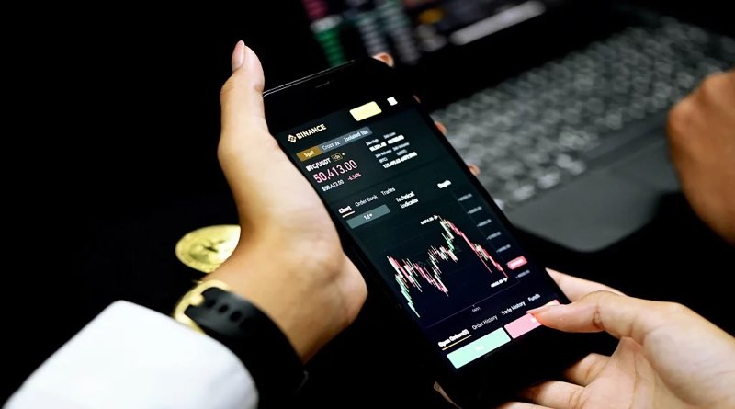
Notre équipe est visionnaire et a de l’expérience combinée dans la construction et l’entretien des systèmes financiers de classe mondiale qui façonnent l’économie.
Nous comprenons comment ces systèmes sont construits à partir de zéro.
● Plate-forme non sécurisée
Il y a des centaines d’échanges qui ont échoué en raison de piratages.
AquaCoin est construit selon des normes élevées, audité et testé à l’intrusion.
Nous avons une expérience de la construction de systèmes financiers répondant aux normes de sécurité les plus élevées.
L’équipe d’AquaCoin travaille à la fois dans l’industrie de la finance et de la cryptographie depuis de nombreuses années. L’équipe a travaillé et exploité un certain nombre d’échanges, et a accumulé un vaste réseau de partenaires dans cet espace. Ses partenaires joueront un rôle clé dans l’amorçage de l’échange.

Slide 42
Our team is visionary and has combined experience in building and maintaining the world-class financial systems that shape the economy.
We understand how these systems are built from scratch.
● Insecure platform
There are hundreds of exchanges that have failed due to hacks.
AquaCoin is built to high standards, audited and tested at intrusion.
We have experience in building financial systems that meet the highest security standards.
The AquaCoin team has been working in both the finance and crypto industry for many years. The team has worked and operated a number of exchanges, and has accumulated an extensive network of partners in this space. Its partners will play a key role in initiating the exchange.

Slide 43
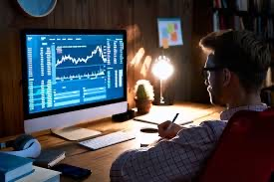
La communauté du token
Les traders sont différents en ce qui concerne les utilisateurs. Comprendre
La mentalité de trader est vitale pour gérer un échange réussi.
En plus de la technologique, AquaCoin est construit avec le service de l’esprit.
Lorsqu’un trader a un problème, il obtient une réponse directement de quelqu’un qui connaît le système et non de quelqu’un qui lit à partir d’un script
Notes:
<numéro>

Slide 44
The token community
Traders are different when it comes to users. Understand
The trader mentality is vital to managing a successful exchange.
In addition to technology, AquaCoin is built with the service of the mind.
When a trader has a problem, he gets an answer directly from someone who knows the system and not from someone who reads from a script.
Notes:
<numéro>

Slide 45
soutien linguistique
Notre équipe multilingue internationale possède une vaste expérience de travail en
Amérique du Nord, Europe ,Asie et Afrique , et nous sommes en mesure de soutenir en douceur le marché mondial.
Les blockchains n’ont pas de frontière AquaCoin et à l'international.
Elle est la première cryptomonnaie écologique et française.

Slide 46
Language support
Our international multilingual team has extensive experience working in
North America, Europe, Asia and Africa, and we are able to smoothly support the global market.
Blockchains have no AquaCoin and international borders.
It is the first ecological and French cryptocurrency.

Slide 47
La plateforme
Déploiement des fonctionnalités
Nous déploierons notre futur plate-forme dans l’ordre suivant:
● Trading au comptant
● Trading sur marge
● Contrats à terme
● Échange instantané anonyme grâce à notre comptabilite moderne
● Échange décentralisé (on-chain)
● et plus encore...
Pièces
AquaCoin prendra aussi en charge les paires de trading dans les pièces suivantes:
●AAC (AquaCoin)
● BTC
● ETH
● SLD
● NEO (ANS)
● BNB (Binance Coin)
Plus de pièces seront ajoutées au fil du temps. En général, nous n’ajouterons que des pièces qui ont forte crédibilité, et une forte popularité, base d’utilisateurs et liquidité.
Si vous avez une pièce que vous souhaiteriez répertorier sur AquaCoin plus tard, participer à notre ICO aidera.
Nous n’avons pas l’intention de prendre en charge les devises fiduciaires telles que, le RMB, le JPY ou le KRX.
(Une comptabilités moderne sera crée.)

Slide 48
La plateforme
Couverture de l’appareil
Nous fournirons des clients de trading multiplateformes pour:
● Client de trading basé sur le Web
● Client natif Android
● Client natif iOS (en attente d’examen de l’App Store)
● Client HTML5 mobile (y compris le client WeChat H5)
● Client natif PC (Windows)
● API REST
Support multilingue
Nous prendrons en charge l’anglais, le français, le Chinois, l’Arabe, le Coréen; le Japonais, l’espagnole, l’italien et le Portugais.
Interfaces. (La version initiale sera en français uniquement.)
Les langues seront ajoutées au fil du temps.

Slide 49
Source |  | description
Frais d’échange |  | AquaCoin facturera initialement des frais fixes de 0,213% par transaction. Autre des variantes seront introduites par la suite, notamment : maker-taker, hiérarchisation basée sur le volume et promotions à 0 frais. Nous n’avons pas l’intention de facturer plus de 0,213%
Frais de retrait |  | AquaCoin peut facturer des frais minimes pour les retraits
Frais d’inscription |  | AquaCoin sélectionner des pièces innovantes et d’autres actifs à être cotée sur la bourse, il peut y avoir des frais associés à ces listes.
Frais de marge |  | Si vous négociez sur marge, il peut y avoir es frais ou des intérêts sur le montant emprunté.
Autres frais |  | Il peut y avoir d’autres frais que la plate-forme et le site peut percevoir pour divers services tels que l’ordre algorithmique automatisé, etc.
Modèle de revenus:
Les revenus d’AquaCoin crypto proviendront des sources suivantes :

Slide 50
ICO
Toutes les heures ci-dessous sont l’heure normale de France (CEST), UTC + 2 heures
ICO commencera à partir de 15h le 1er janvier 2023, les investisseurs peuvent acheter des jetons AAC en 3 sur la base du premier arrivé, premier servi jusqu’à ce que 100 000 000 de jetons soient vendus.
Au fur et à mesure que chaque nouvelle phase commence, le prix augmentera.
Les investisseurs recevront des jetons AquaCoin dans les 5 jours ouvrables suivant la fin de l’ICO.
Nous émettrons notre pièce de jeton, appelée AquaCoin. Une limite stricte de 7 milliards AAC
seront créés, ne seront jamais augmentés ( sauf cas extrême) . AquaCoin fonctionne nativement sur la binance smart chain
blockchain avec BEP-20
première ico à 50%= 3,5 milliard
deuxième l'équipe fondatrice 40%= 3,43 milliard
troisième Investisseurs providentiels 10%=700 millions
AquaCOIN (AAC)
L’ICO se fera en BTC, ETH et BNB.

Slide 51
ICO
All times below are France Standard Time (CEST), UTC+2 hours
ICO will start from 3pm on January 1, 2023, investors can purchase AAC tokens in 3 on a first-come, first-served basis until 100,000,000 tokens are sold.
As each new phase begins, the price will increase.
Investors will receive AquaCoin tokens within 5 business days of the end of the ICO.
We will issue our token coin, called AquaCoin. A strict limit of AAFC 7 billion
will be created, will never be increased (except in extreme cases). AquaCoin works natively on smart chain binance
blockchain with BEP-20
First ICO at 50% = 3.5 billion
second the founding team 40% = 3.43 billion
third Angel investors 10%=700 million
AquaCOIN (AAFC)
The ICO will be in BTC, ETH and BNB.

Slide 52
Valeur
Vous pouvez utiliser AAC pour payer tous les frais sur notre plateforme, y compris, mais sans s’y limiter:
● Frais d’échange
● Frais de retrait
● Frais d’inscription
● Tout autre frais
Lorsque vous utilisez AAC pour payer des frais, vous recevrez un rabais important:
Notes:
<numéro>

Slide 53
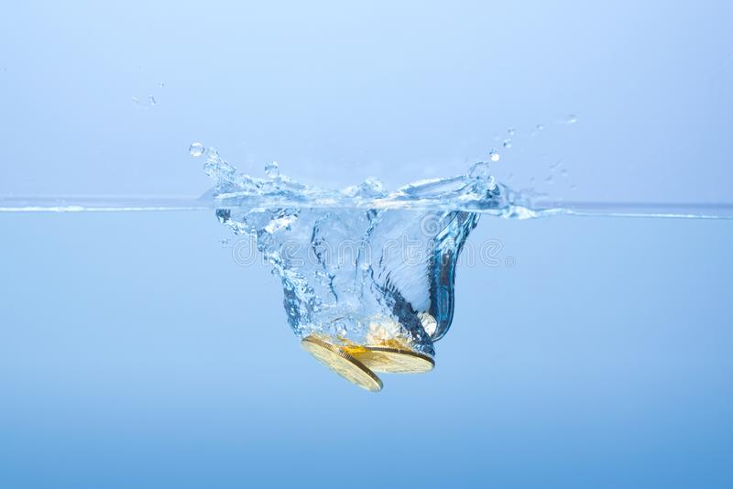
Échange décentralisé
À l’avenir, AquaCoin construira une plate-forme échange décentralisé.
AAC sera utilisé comme l’un des principaux actifs de base ainsi que le gaz à dépenser.
Notes:
<numéro>

Slide 54
Decentralized exchange
In the future, AquaCoin will build a decentralized exchange platform.
AAFC will be used as one of the main core assets as well as gas to spend.
Notes:
<numéro>

Slide 55
Utilisations des fonds
10% des fonds seront utilisés pour construire la plate-forme AquaCoin et effectuer
les mises à niveau du système, qui comprennent le recrutement d’équipe, la formation et le
budget de développement.
45 % seront utilisés pour financer les infrastructures de dessalement eau.
35% seront gardés en réserve pour faire face à toute urgence ou imprévu
situation qui pourrait survenir.
10% seront utilisés pour l’image de marque et le marketing de AquaCoin, y compris en continue promotion et éducation de AquaCoin et des innovations blockchain dans l’industrie
Médiums.
Un budget suffisant pour diverses les activités publicitaires et pour aider
AquaCoin pour devenir populaire parmi les investisseurs, et pour attirer les utilisateurs.
Notes:
<numéro>

Slide 56
Uses of funds
10% of the funds will be used to build the AquaCoin platform and perform
system upgrades, which include team recruitment, training and
development budget.
45% will be used to finance water desalination infrastructure.
35% will be kept in reserve to deal with any emergency or unforeseen
situation that could arise.
10% will be used for AquaCoin branding and marketing, including continuous promotion and education of AquaCoin and blockchain innovations in the industry
Mediums.
A sufficient budget for various advertising activities and to help
AquaCoin to become popular among investors, and to attract users.
Notes:
<numéro>

Slide 57
risques
La gestion d’un échange comporte de nombreux risques. Nous comprenons cela et avons
les compétences, l’expérience et le leadership pour les surmonter.
La sécurité est primordiale
De nombreux échanges cryptographiques ont échoué en raison de mauvaises procédures de sécurité. La plus grande sécurité
les violations auraient pu être évitées en prenant de simples précautions pour protéger les éléments critiques
ressources. Notre équipe a développé AquaCoin avec la sécurité comme préoccupation principale
dans leur esprit. Nous nous efforçons de nous assurer que nous avons suivi au mieux toutes les meilleures industries
les pratiques en matière de sécurisation de l’infrastructure et des données, y compris ISO/IEC
27001:2013 et la norme de sécurité CryptoCurrency (CCSS) .
Concurrence sur le marché
Nous savons que ce sera un espace ultra compétitif. Il y en a probablement des centaines, sinon
des milliers d’équipes qui veulent, planifient ou font des échanges. La concurrence sera féroce.
Mais à notre époque, c’est un risque commun dans tout concept / startup.

Slide 58
Risks
Managing an exchange involves many risks. We understand this and have
the skills, experience and leadership to overcome them.
Safety is paramount
Many crypto exchanges have failed due to poor security procedures. The greatest security
Violations could have been avoided by taking simple precautions to protect critical elements
resources. Our team has developed AquaCoin with security as the main concern
in their minds. We strive to ensure that we have followed all the best industries in the best possible way
infrastructure and data security practices, including ISO/IEC
27001:2013 and the CryptoCurrency Security Standard (CCSS).
Competition in the market
We know it will be an ultra-competitive space. There are probably hundreds, if not
Thousands of teams that want, plan or make exchanges. The competition will be fierce.
But in this day and age, it's a common risk in any concept/startup.

Slide 59
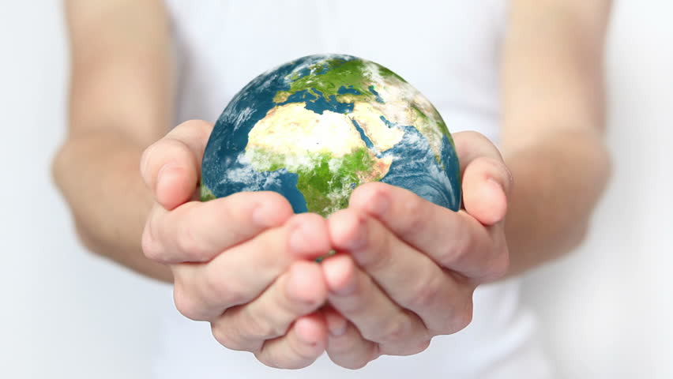
rejoignez l'aventure
Être un acteur responsable,c’est protéger l'environnement pour les générations à venir , plus qu’une ambition c’est notre philosophe.
La préservation de l’eau potable et son augmentation est au centre de nos priorités .
AquaCoin construire l’avenir ensemble.
Notes:
<numéro>

Slide 60
Join the adventure
To be a responsible actor is to protect the environment for future generations, more than an ambition it is our philosopher.
The preservation of drinking water and its increase is at the center of our priorities.
AquaCoin building the future together.
Notes:
<numéro>

